Slide 1
NAVER
AI BURNING DAY
Dancing Star
전국민 모바일 댄스배틀
Team. Evolution

Slide 2
목적
내가 좋아하는 노래의 안무와 내가 추는 춤을 비교하여 내가 추는 춤이 얼마나 정확한지 평가해보자
⇒ 사용자가 음악에 맞춰서 춤을 추면, 서버는 해당 영상을 아이돌 안무영상과 비교하여 정확도를 산출한다. 정확도는 사용자의 스코어로 들어가게 된다.
방구석 댄서는 이제 그만! 전세계 케이팝 팬들과 커버댄스 배틀을 해보자!!
⇒ 동일한 음악으로 커버댄스를 올린 사용자들은 랭크인이 된다. 사용자가 해당 음악의 커버댄스로 받았던 스코어가 곧 랭킹을 좌우한다. 다른 사용자들의 댄스영상도 열람할 수 있고, 내가 몇 등에 위치해있는지도 볼 수 있다.

Slide 3
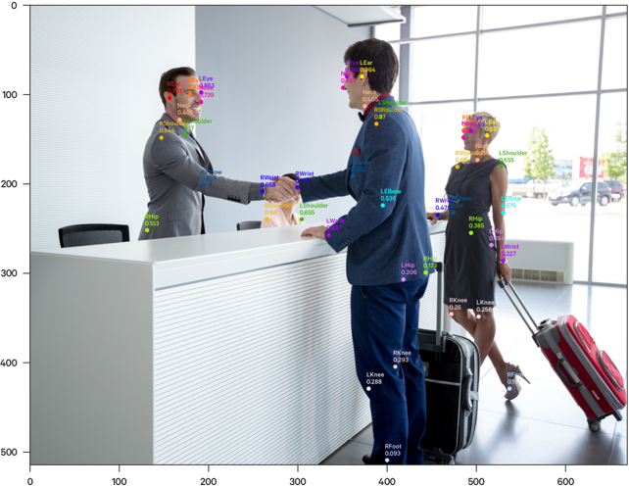
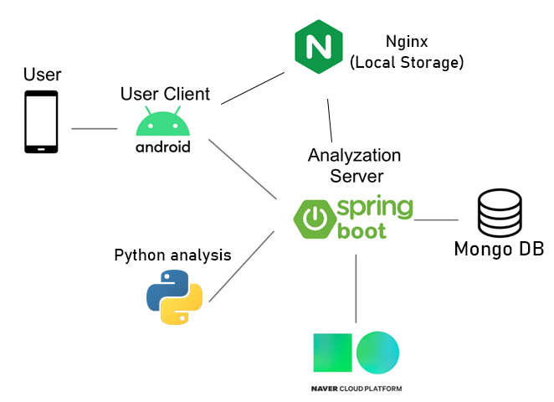


구현 방식
+
Notes:
pose estimation을 이용하여 안무영상 분석, DB에 저장
사용자가 따라 추는 모습을 카메라로 촬영하여 서버로 전송
pose estimation을 이용하여 사용자의 안무 분석
안무영상과 사용자의 안무를 비교하여 정확도 계산
점수와 영상을 DB에 저장
안무 별 랭킹 계산

Slide 4
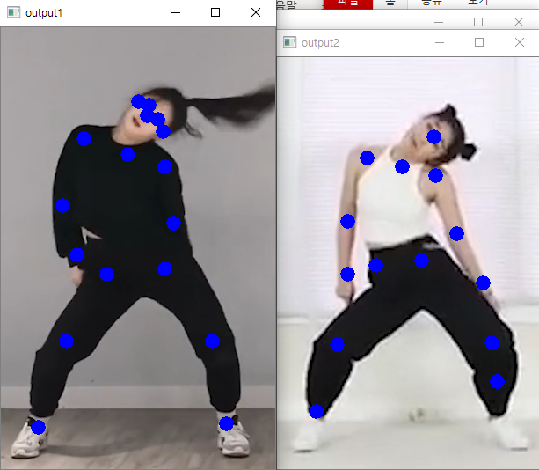
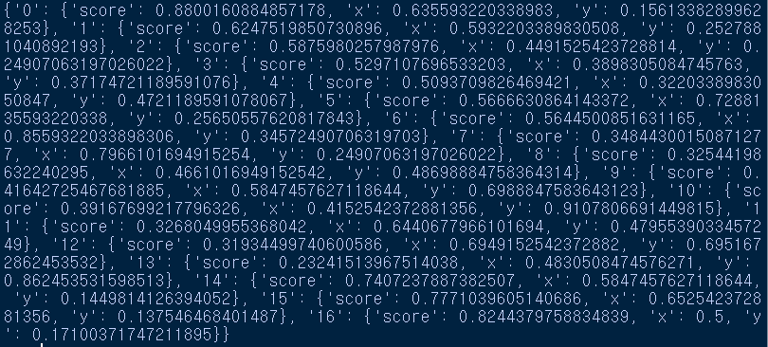
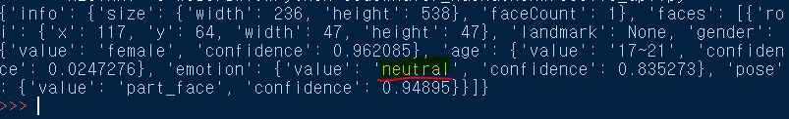
POSE ESTIMATION
& CLOVA FACE RECOGNITION

Slide 5
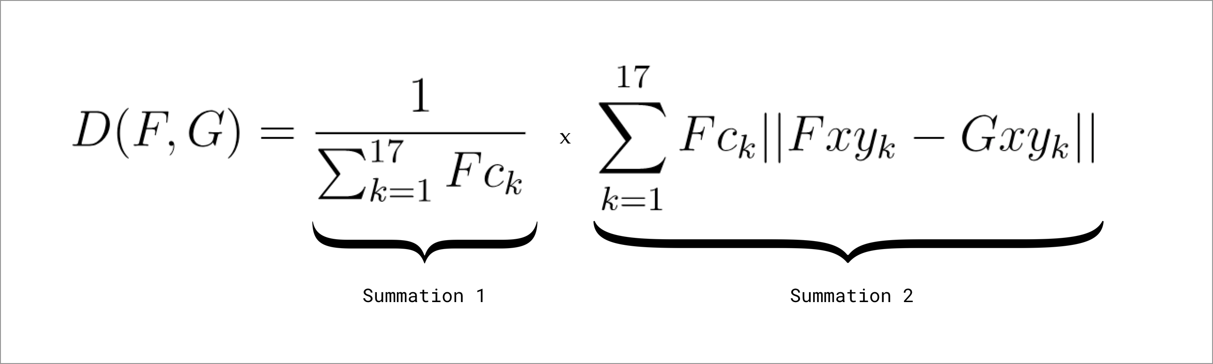
계산 방식
Accuracy 40 Leg/arm angle, Distance between two legs/arms
Consistency 30 Vector Distance Metric regarding to confidence
Confidence 10 face emotion matching
Vibe 10 gaze matching
Combo 10 consistency > 10.0 continuously

Slide 6
최종산출물 시연
https://drive.google.com/open?id=135qp6tG4lM2YWYuklnwhJbY0CTL3cEm3

Slide 7
한계 및 발전 가능성
사용자의 착의에 따라 pose estimation 정도가 달라짐
프레임 전송 시 딜레이 발생 -> 어플 작동에 장애요소
안무 포인트를 사람이 일일히 지정해줘야함.
네이버플랫폼으로 전세계 K-pop 팬들의 대거 유입가능성
여러 아이돌 기획사들로의 서비스 러브콜 제의 가능성
서비스 확장가능성

Slide 8
NAVER
AI BURNING DAY
감사합니다

